Slide 1
DNA-Hybridisierung

Slide 2
Definition
Prozess

Slide 3
Die DNA-Hybridisierung
ist ein Verfahren um
die DNA zweier Lebewesen auf
Verwandschaft zu testen.

Slide 4
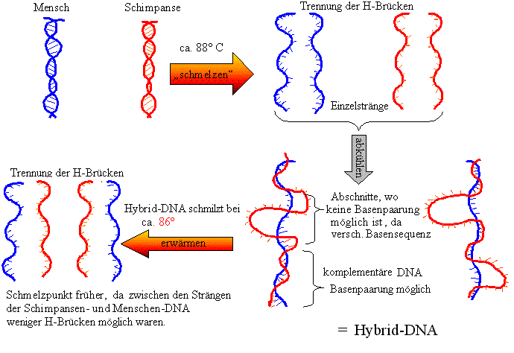
Prozess
Verwandschaft Mensch/Schimpanse

